Slide 1
IO NON MI ALLUVIONO

Slide 2
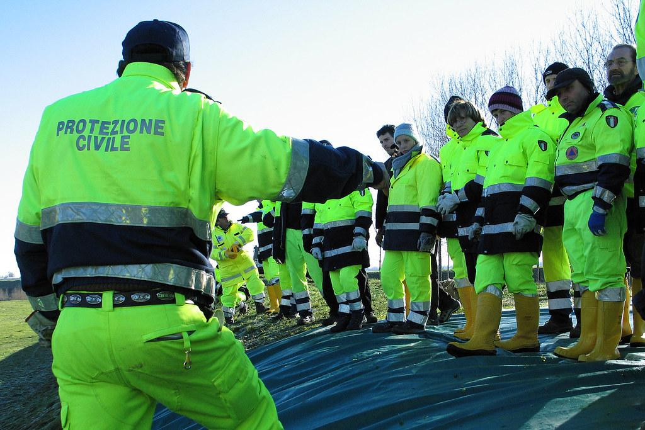
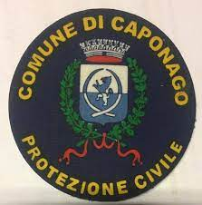
Chi siamo?
Associazione di volontariato di Protezione Civile

Slide 3
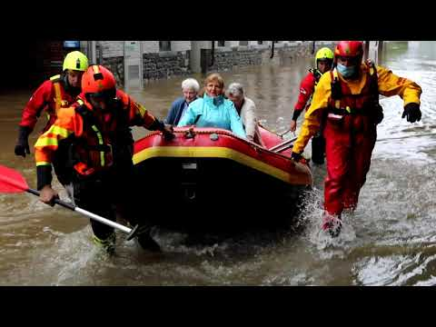
Un intervento dopo l’alluvione
La Protezione Civile Italiana aiuta i colleghi in Belgio
https://www.youtube.com/watch?v=KTRAcjsdxSg

Slide 4
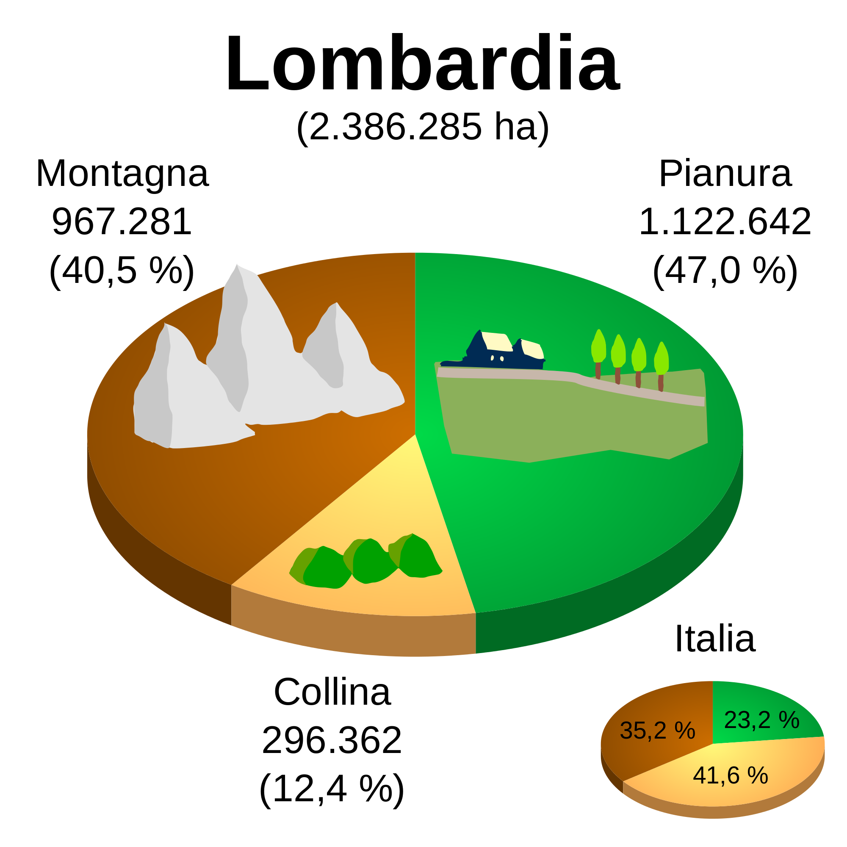
Cosa facciamo?
PREVISIONE
→ Ci occupiamo delle PREVISIONI METEREOLOGICHE e della VALUTAZIONE dei relativi effetti che potrebbero determinare una . CALAMITA’
→ Effettuiamo analisi del TERRITORIO e delle sue CRITICITA’

Slide 5
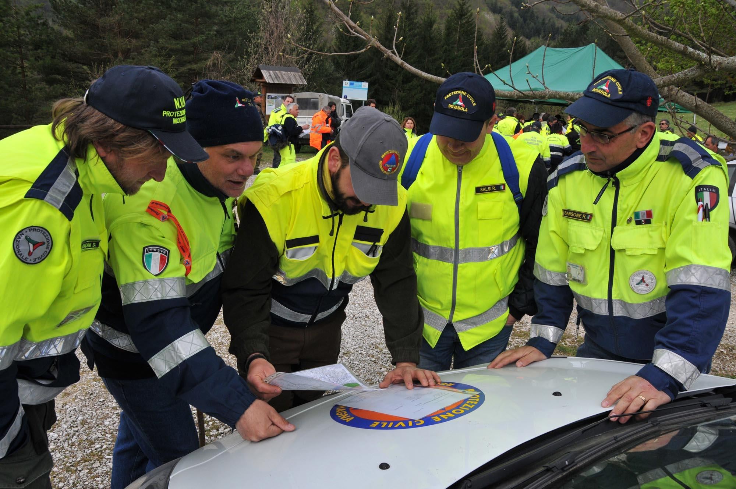
Cosa facciamo?
PREVENZIONE
ATTIVITA’ svolte per evitare o ridurre i possibili danni in caso di calamità
INFORMAZIONE alla popolazione circa le situazioni di rischio
FORMAZIONE DELLA POPOLAZIONE
FORMAZIONE INTERNA per contrasto alle calamita’

Slide 6
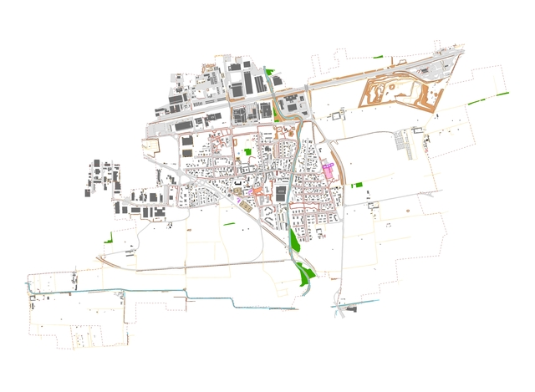
Conoscenza del comune di Caponago

Slide 7
I rischi di Caponago
Il torrente Molgora ed il rischio alluvione
le industrie del territorio
COME CI DIFENDIAMO
con il PIANO di EMERGENZA COMUNALE

Slide 8
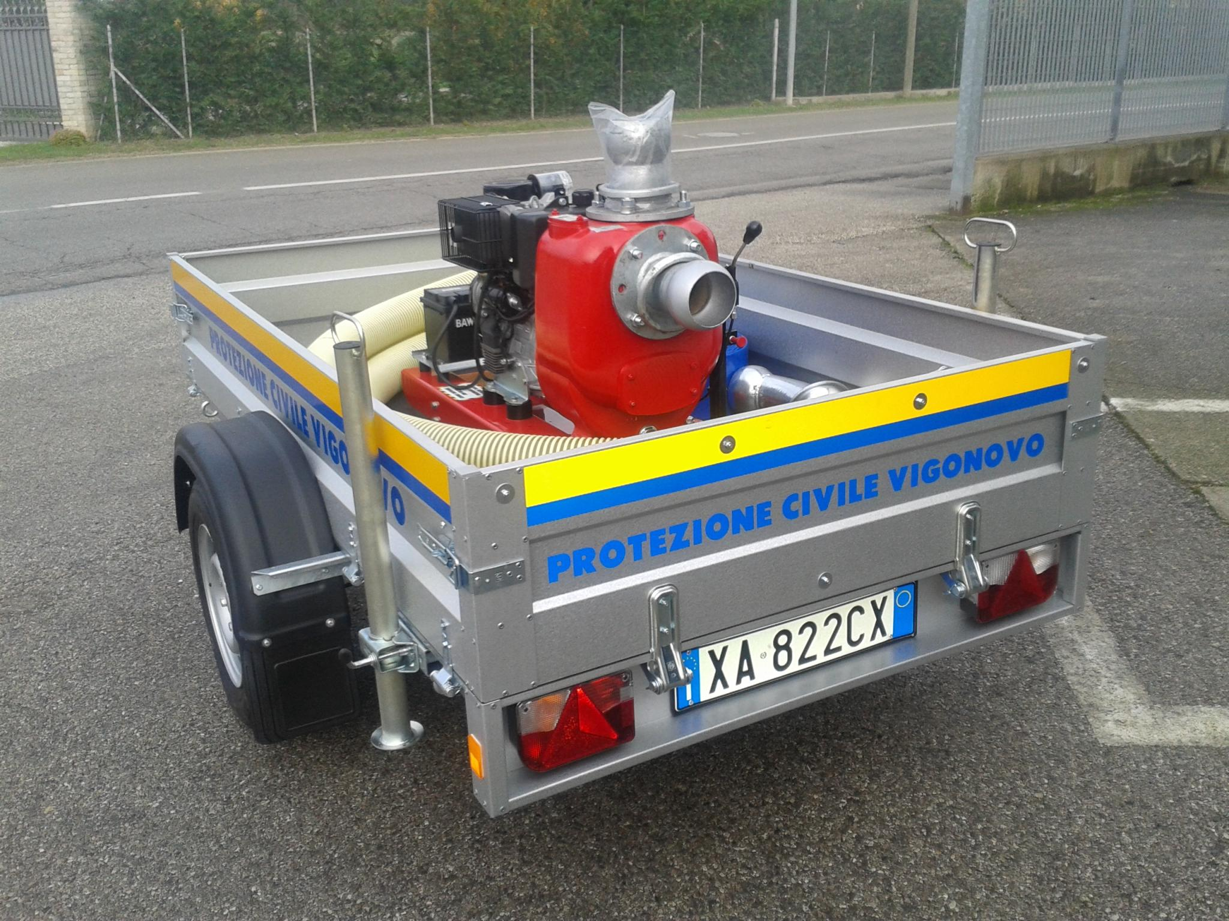
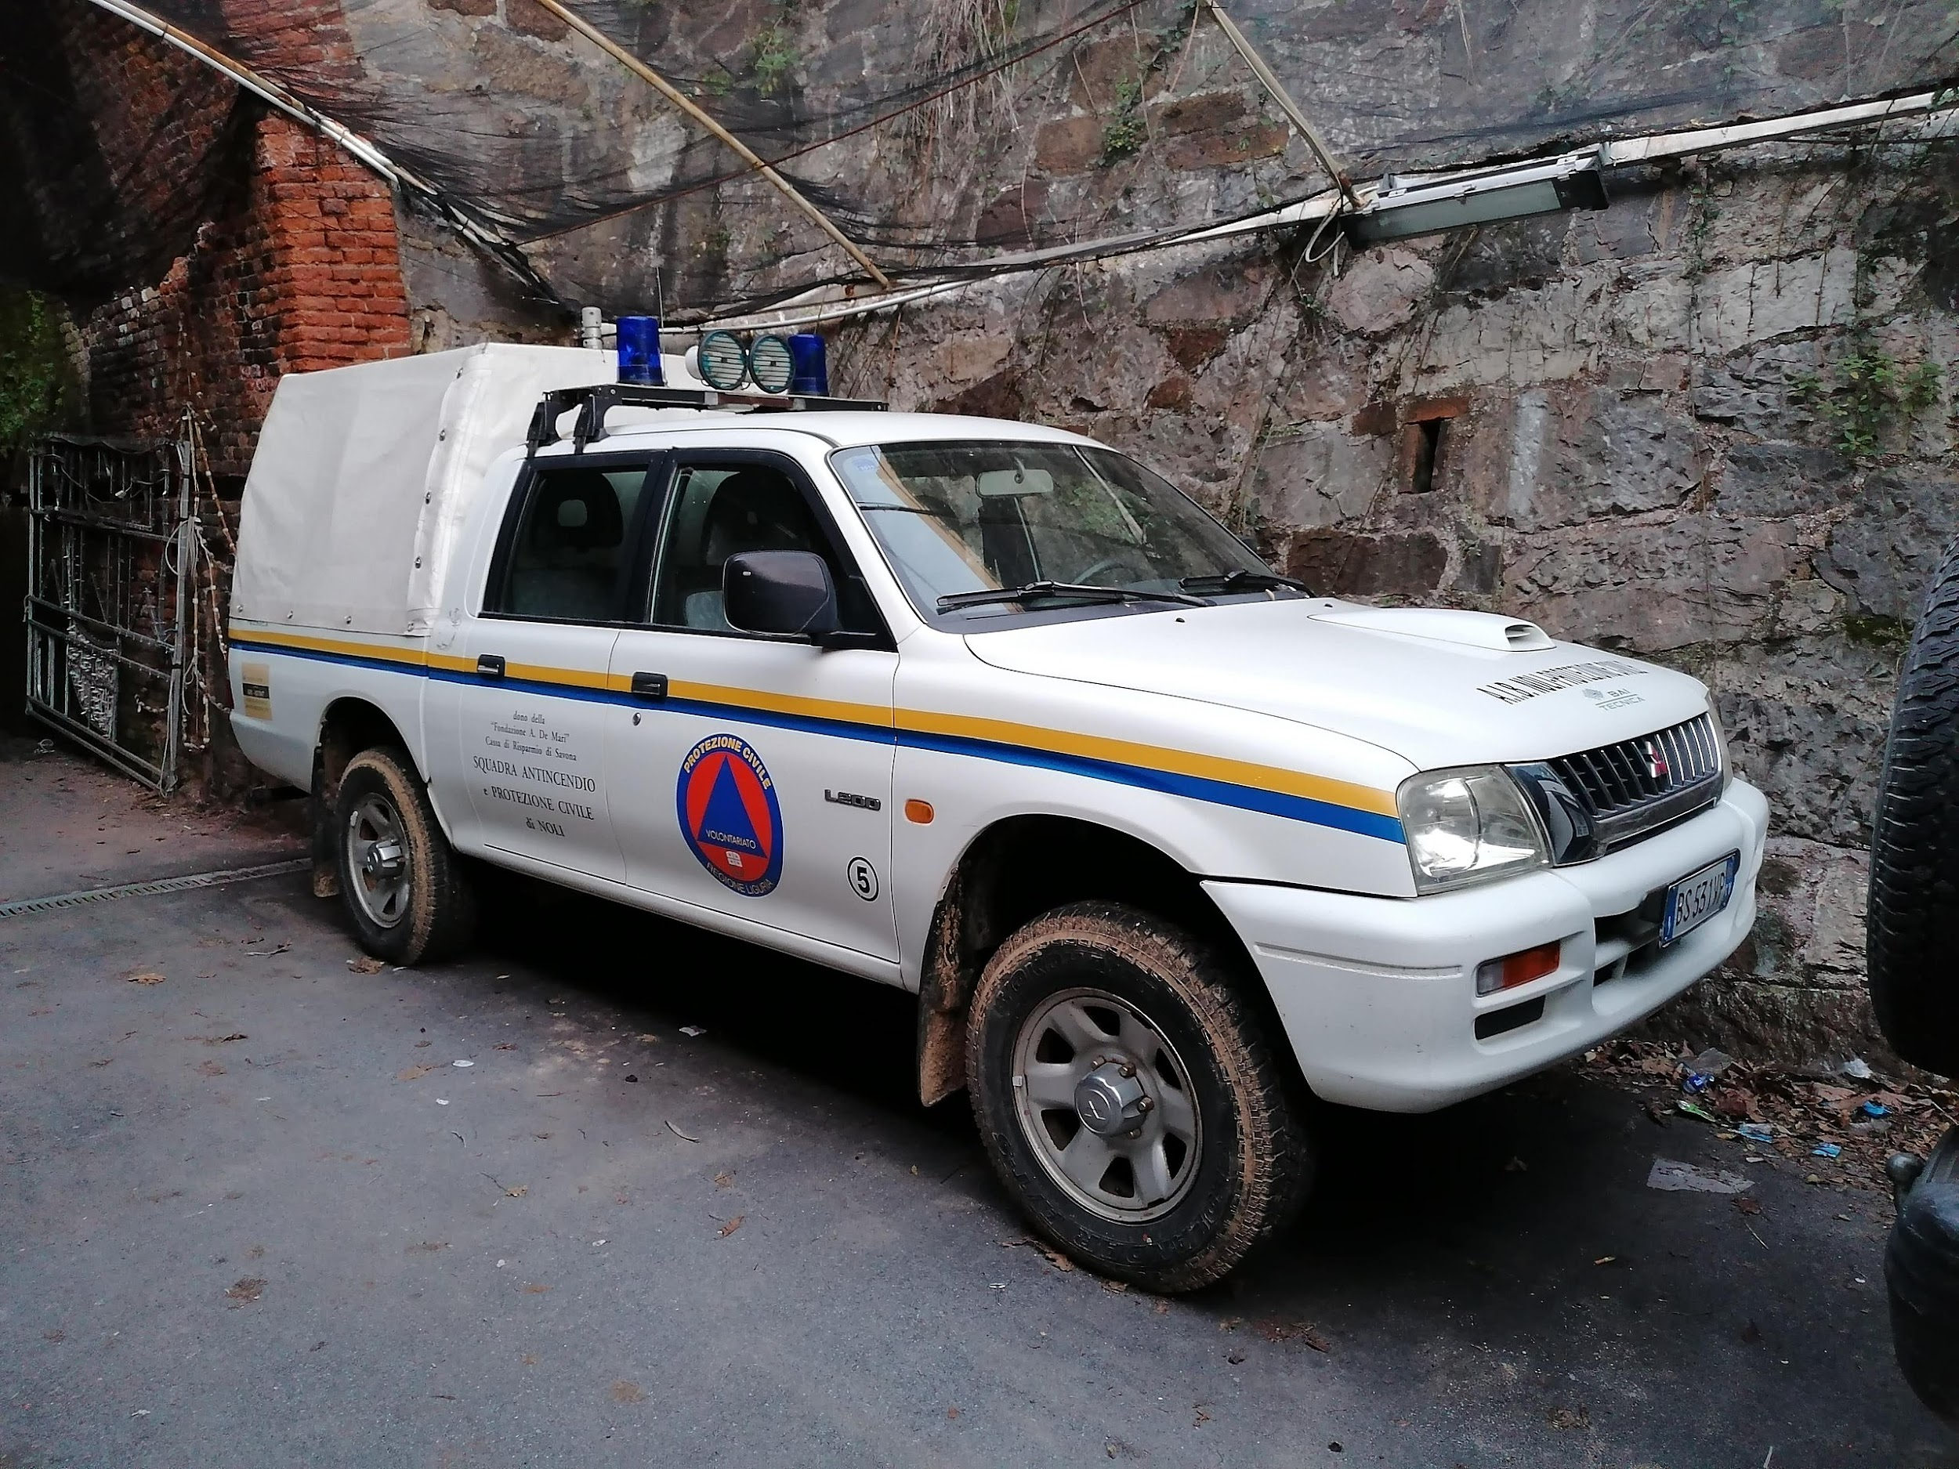
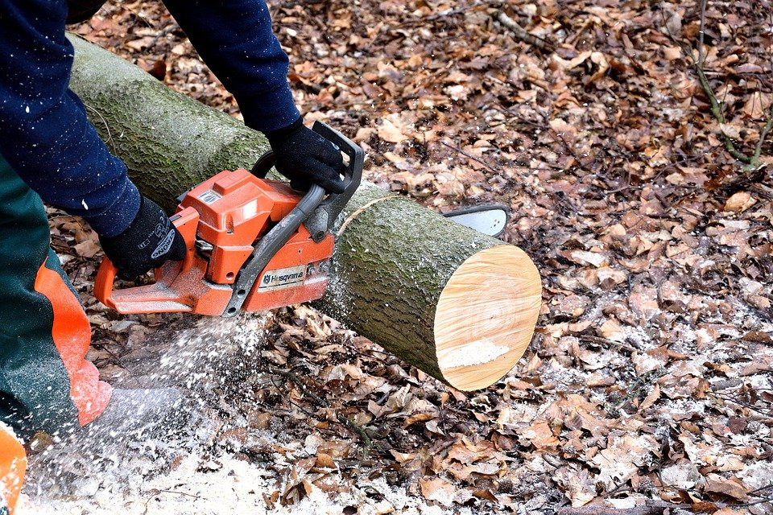
Le attrezzature e i mezzi
Motoseghe
Motopompe e idrovore
Pick up
Furgone

Slide 9
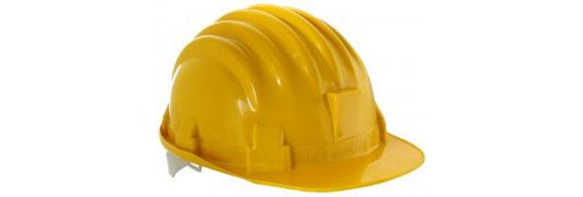
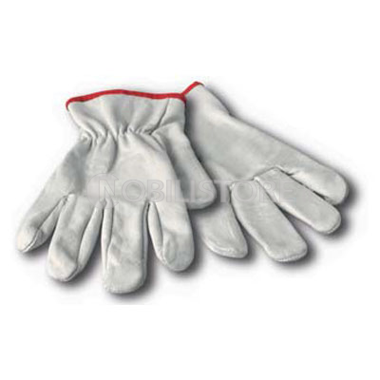
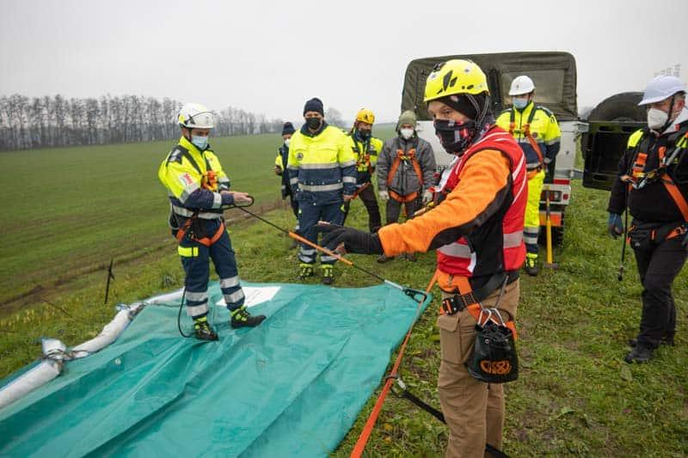
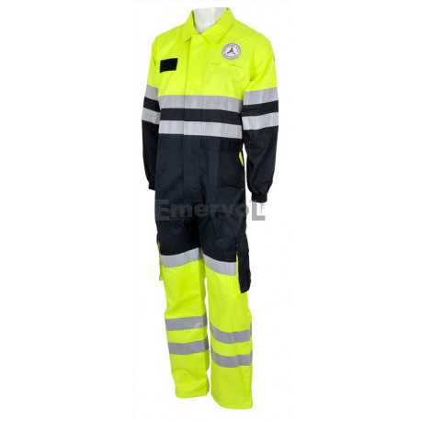
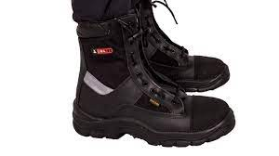
I Dispositivi di Protezione Individuale
Sono attrezzi, indumenti e strumenti che riducono al minimo i danni derivanti dai rischi per la salute e sicurezza sul lavoro.

Slide 10
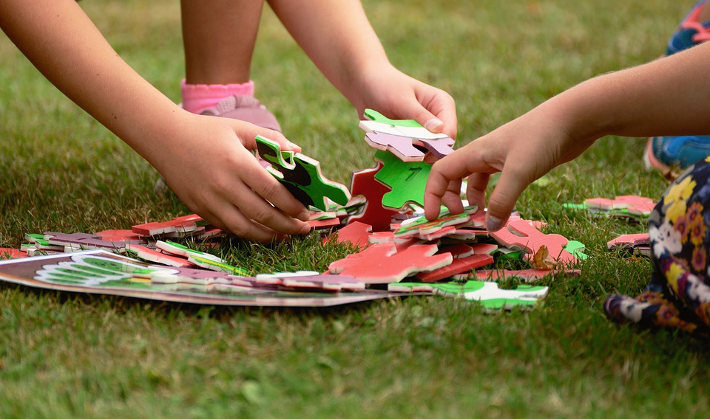
COSA FAREMO INSIEME?
COSA FAREMO INSIEME?

Slide 11
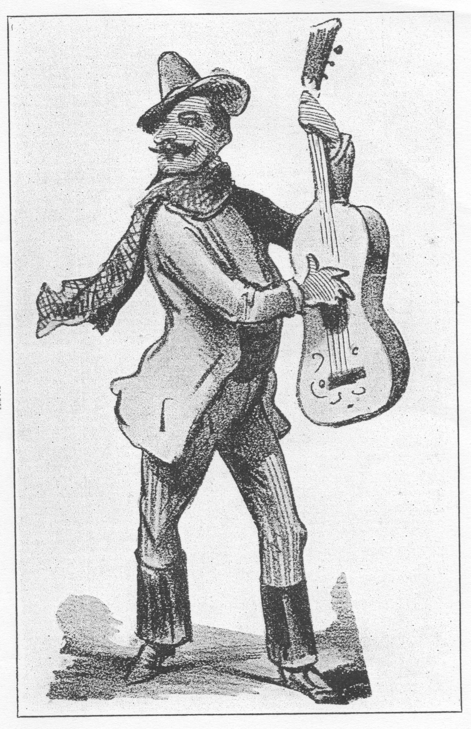
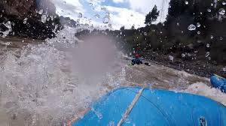
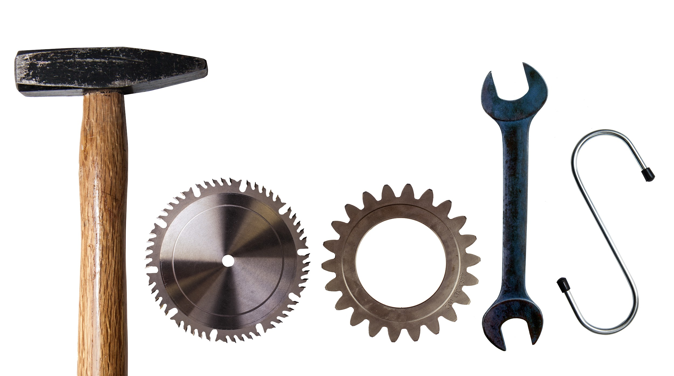
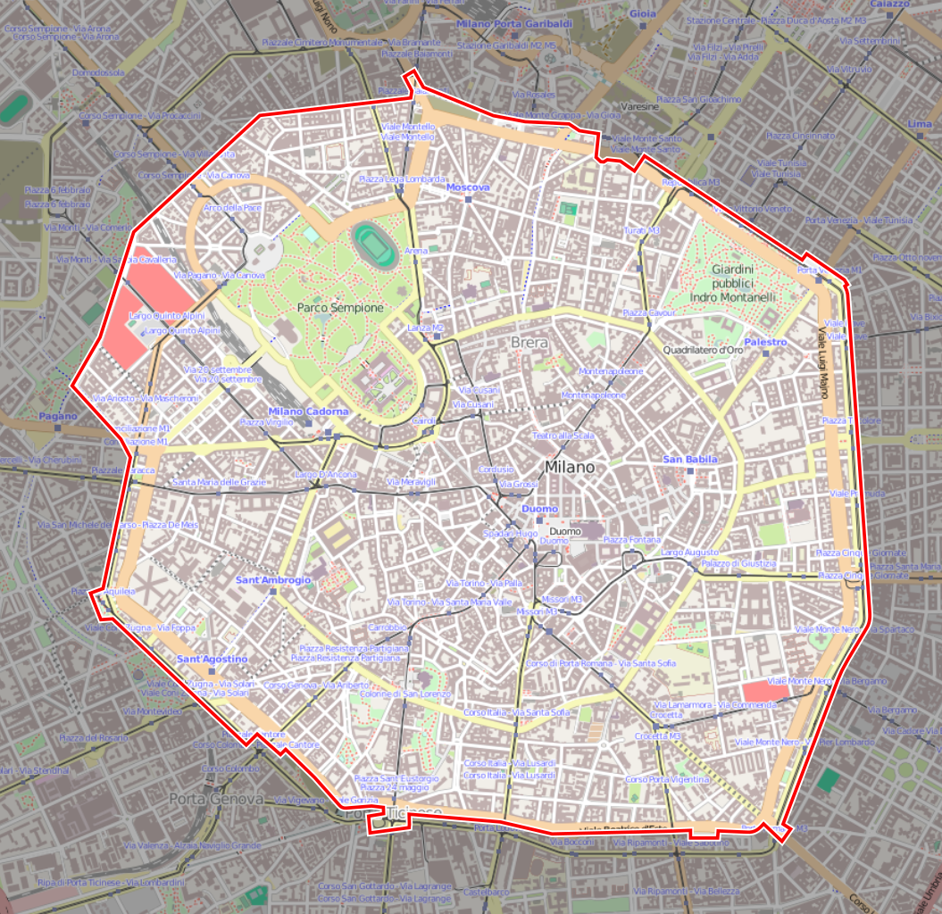
LABORATORI :
TESTIMONIANZE
ESTERNA SUL FIUME
ATTREZZATURE
LA CITTA’ IDEALE

Slide 12
ORA TOCCA A VOI !!!!!!
Alla fine dei nostri incontri dovrete creare dei filmati di 3 minuti al massimo in cui creerete un piccolo TELEGIORNALE.
Sarete voi i diretti interessati dell’alluvione: qualcuno di voi sarà un volontario, qualcuno il conduttore, qualcuno il proprietario di un campo di patate che è stato colpito dall’alluvione…
I video saranno proiettati in classe tra una settimana!
BUON LAVORO E BUONA FORTUNA!

